Slide 1
UNIVERSITATEA "VASILE ALECSANDRI“ DIN BACĂU
FACULTATEA DE INGINERIE
Domeniul
INGINERIE ENERGETICĂ
Programul de studii
ENERGETICĂ INDUSTRIALĂ

Slide 2
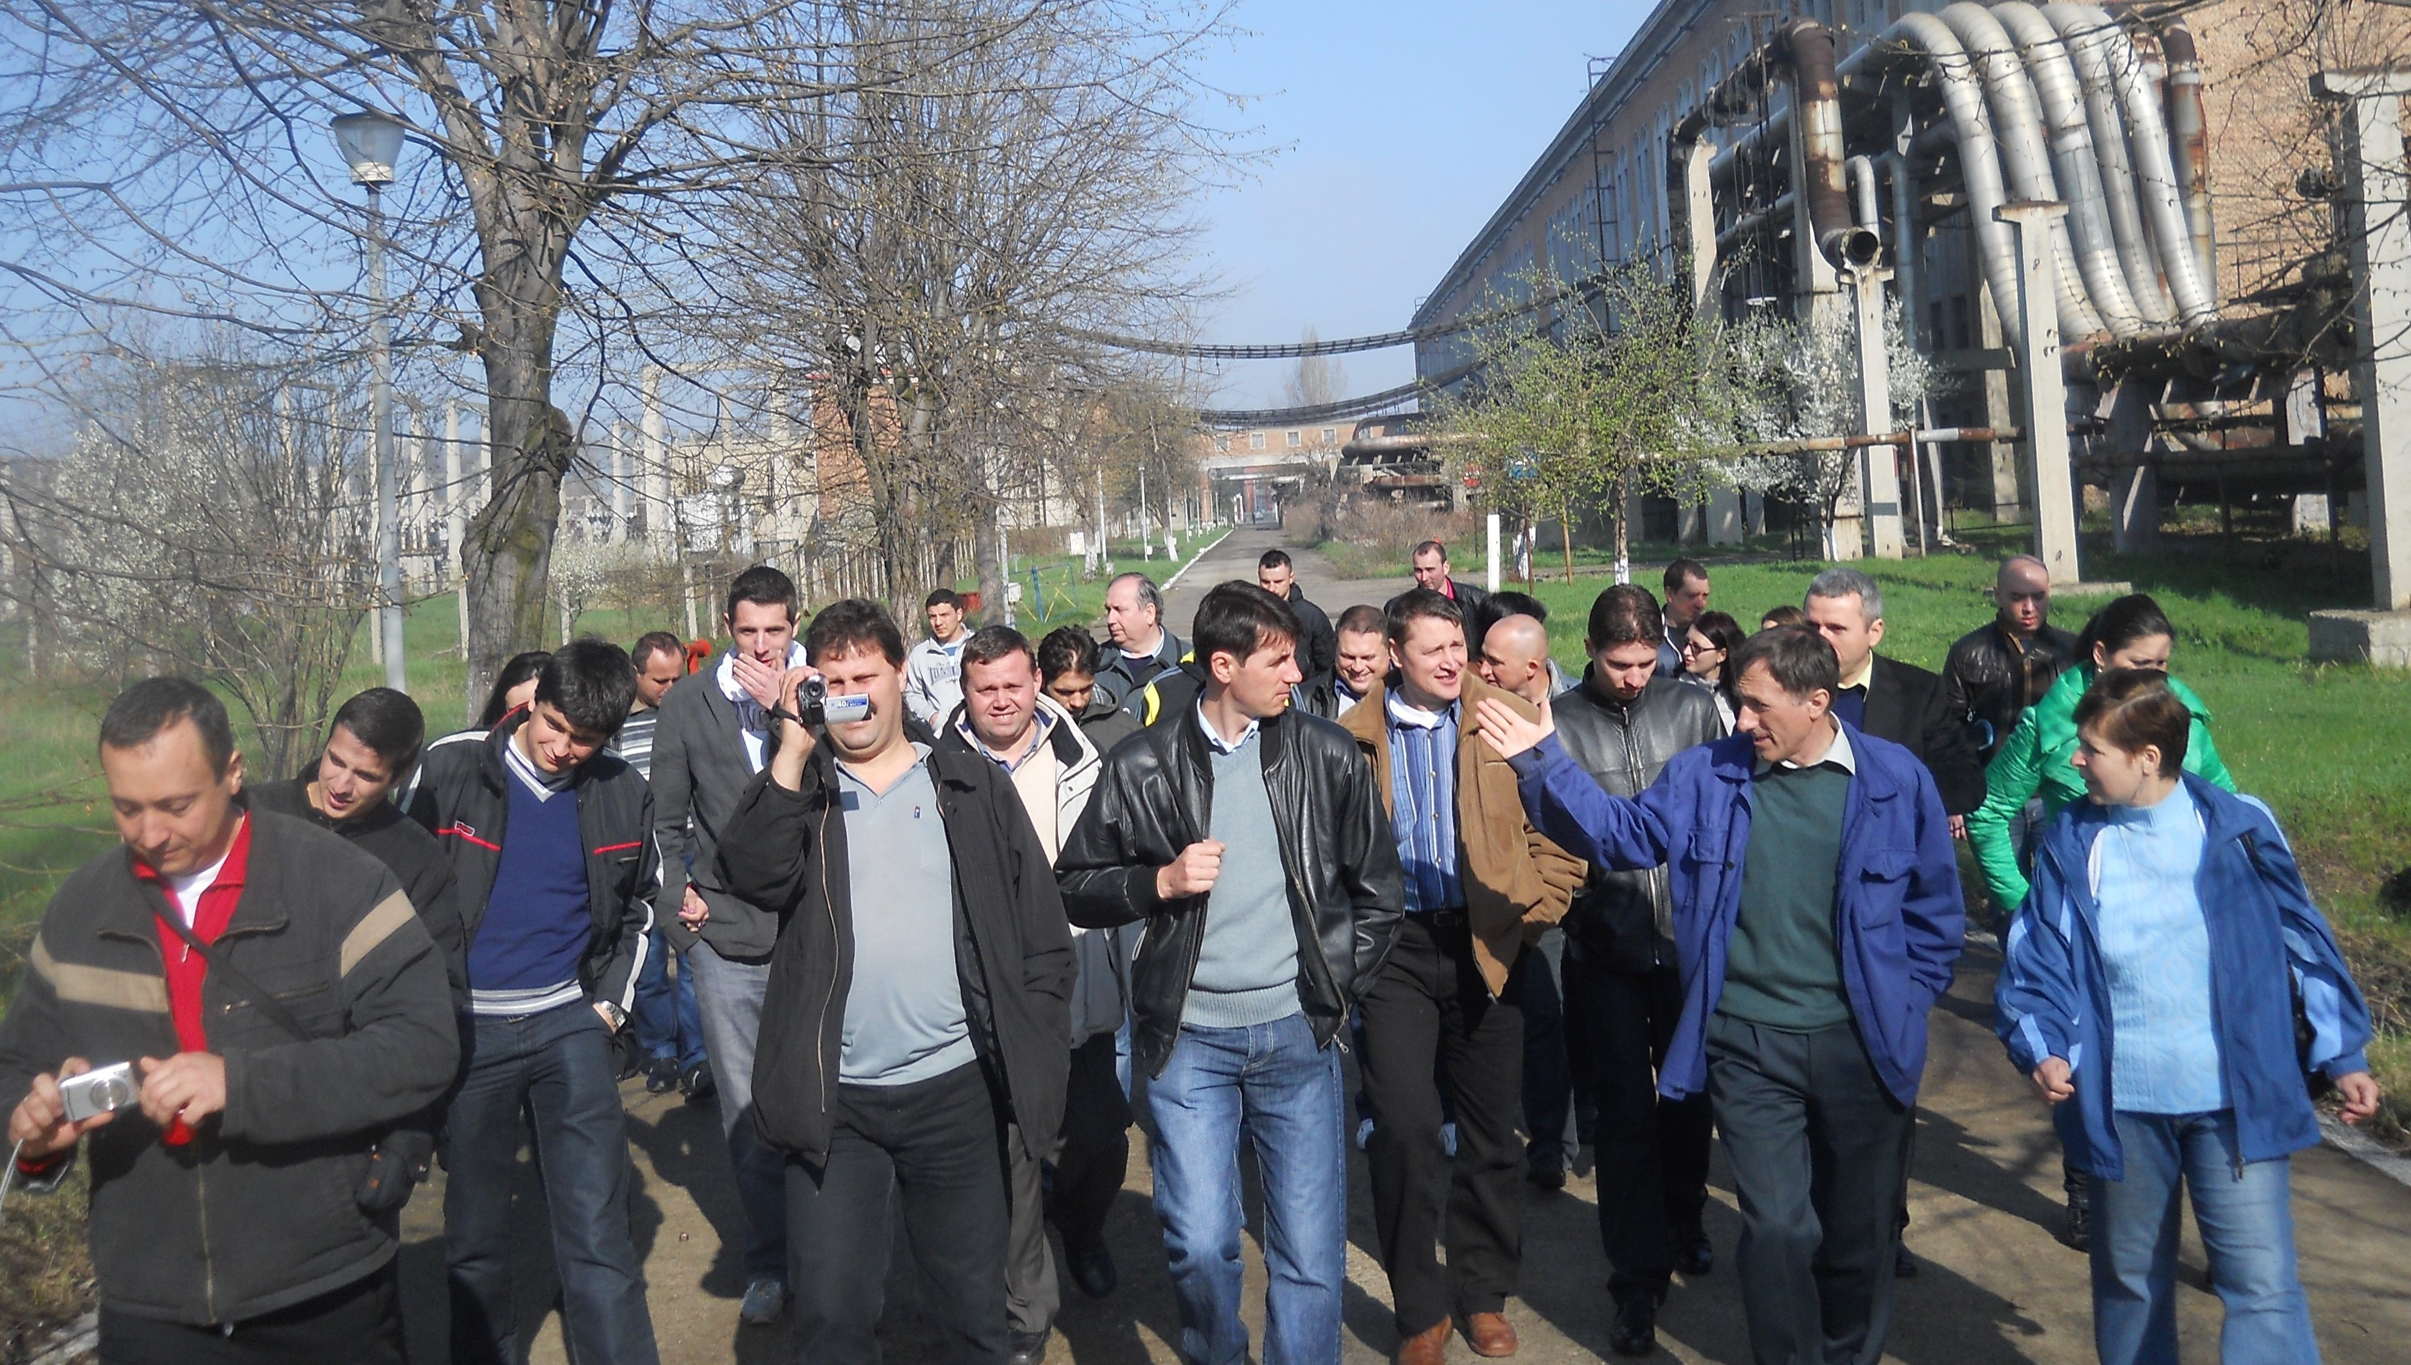
Intră și tu în Familia
ENERGETICIENILOR !

Slide 3
să coordoneze activitatea ca manager energetic în unități industriale, în servicii orășenești și comunale (primării, etc.)
să analizeze diferite instalații și clădiri ca auditor energetic
să proiecteze centrale electrice și termice, stații și rețele electrice, instalații electrice în clădiri
să execute și să comercializeze echipamente energetice
să predea cursuri de specialitate în licee, universități,
Ai putea fi INGINER care:
să producă energie electrică și
termică în Centrale termoelectrice, hidroelectrice, eoliene, fotovoltaice
să transporte și să distribuie energie electrică în cadrul
E-ON, TRANSELECTRICA, etc.
să consume energie electrică și termică în unități industriale
(Pambac, Vrancart, Electrostandard, etc.)

Slide 4
Intră și tu în Familia ENERGETICIENILOR !
Te putem ajuta să devii INGINER ENERGETIC dacă vei fi student și absolvent al domeniului INGINERIE ENERGETICĂ, programul de studii ENERGETICĂ INDUSTRIALĂ
Cadrele didactice competente te pot învăța atât teorie în sălile de curs și seminarii, cât și activitatea practică cu instalațiile energetice în laboratoarele de specialitate de care dispunem
Poți vedea cum lucrează instalațiile energetice și inginerii absolvenți de ENERGETICĂ INDUSTRALĂ în stagiile de practică și în vizitele de studiu la care vei participa în centrale, stații electrice, unități industriale
Poți să participi la activități din alte centre universitare din străinătate prin burse ERASMUS

Slide 5
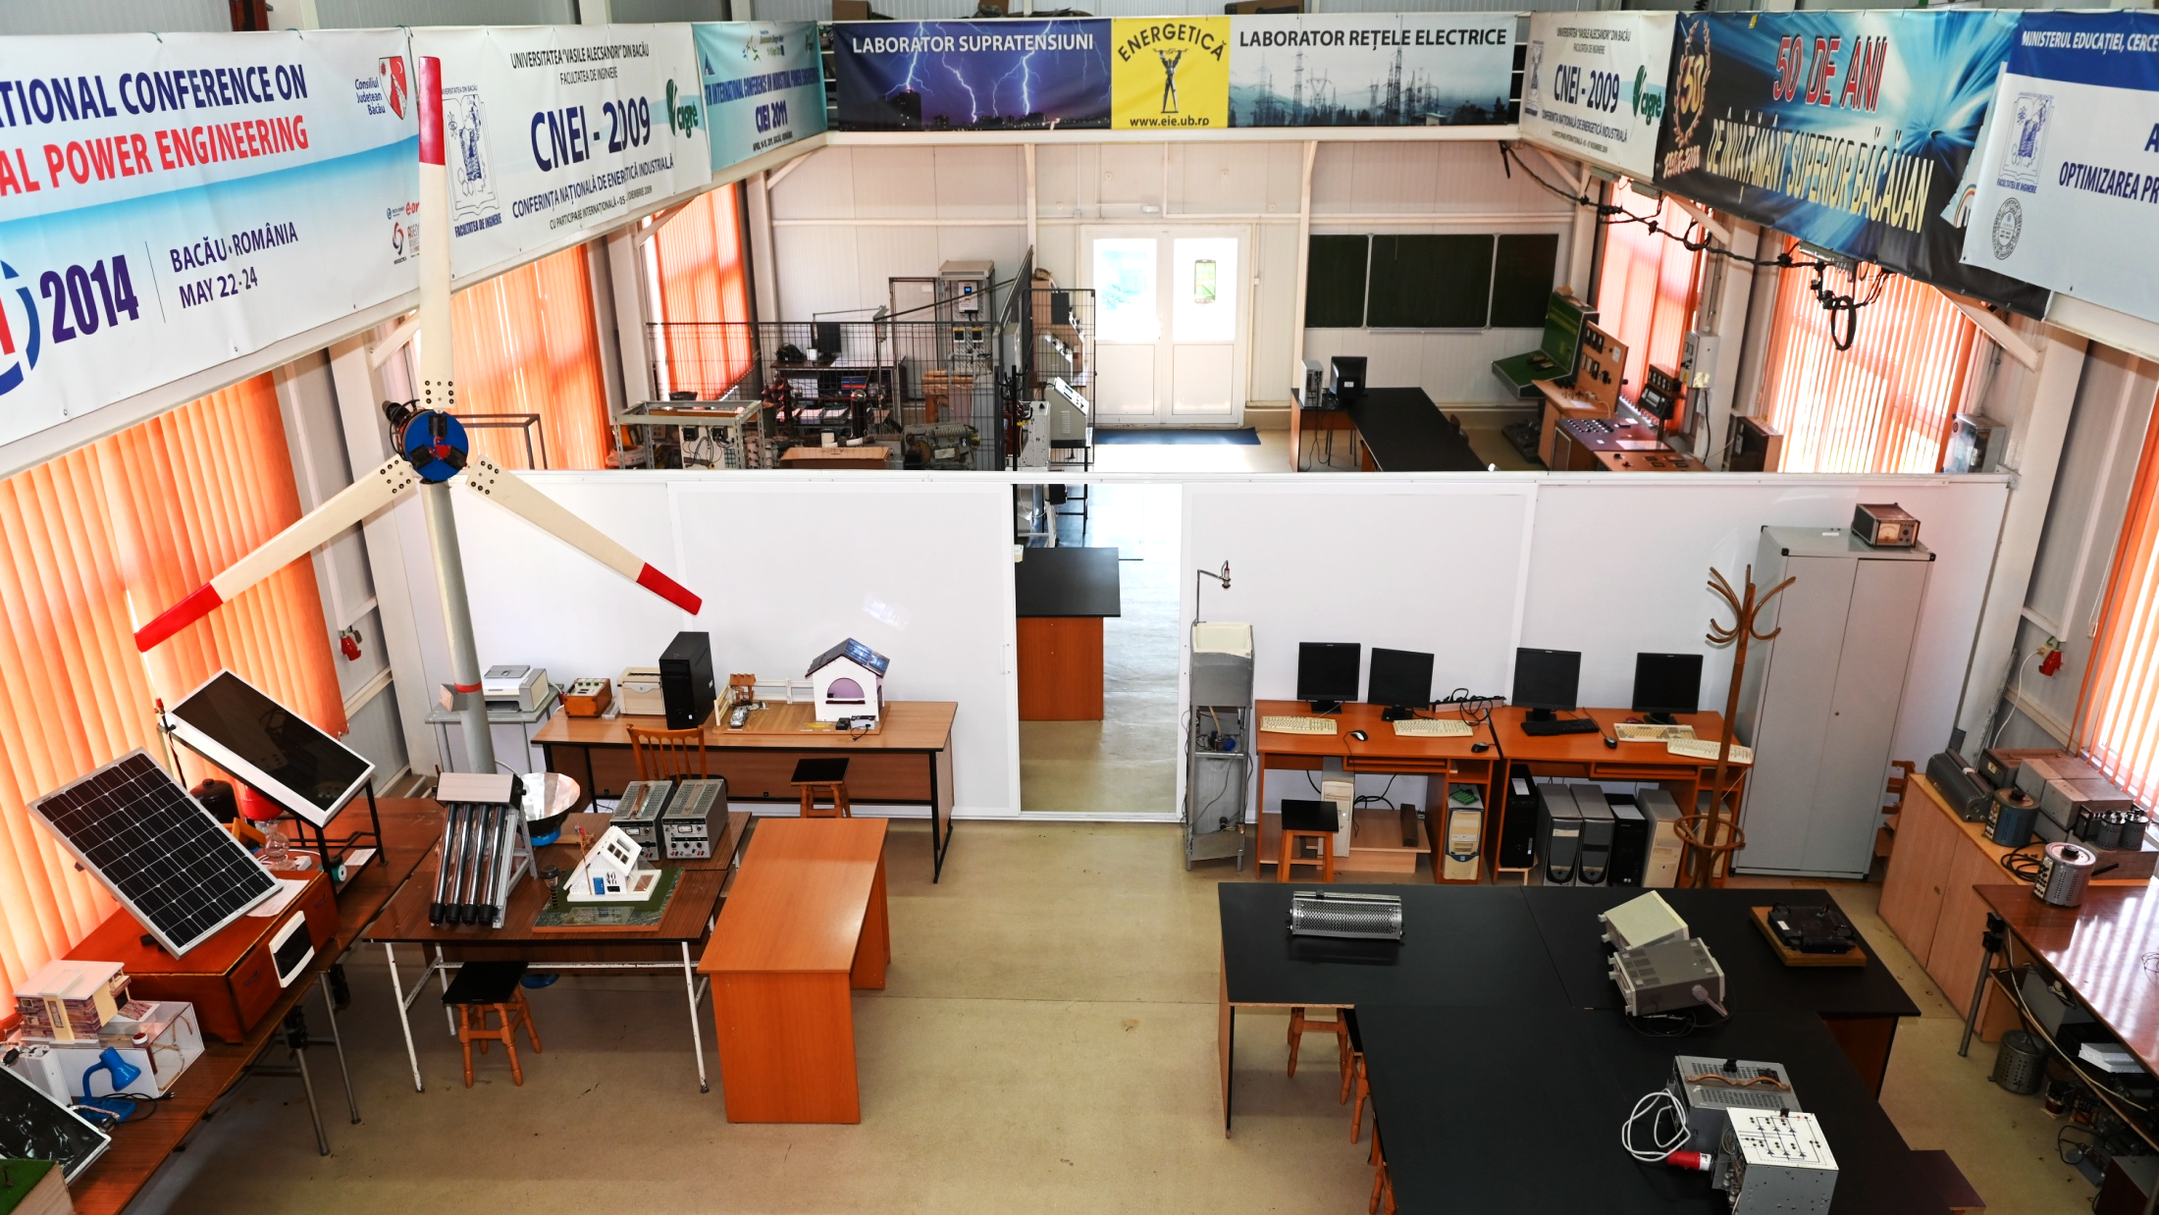
LABORATOARE
ENERGETICĂ

Slide 6
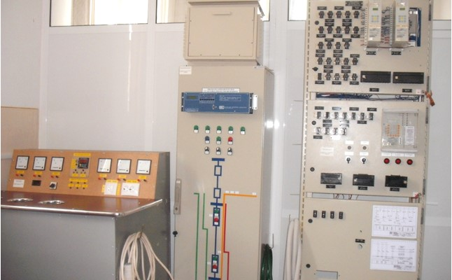
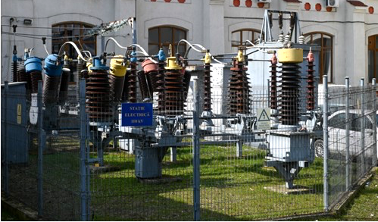
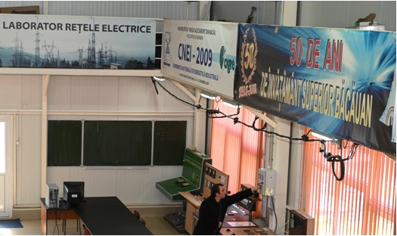
LABORATOARE
ELECTROENERGETICĂ

Slide 7
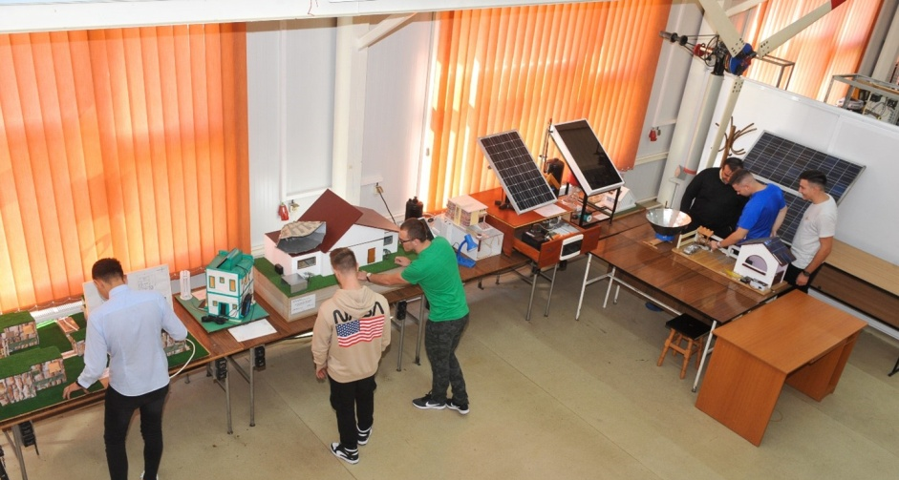
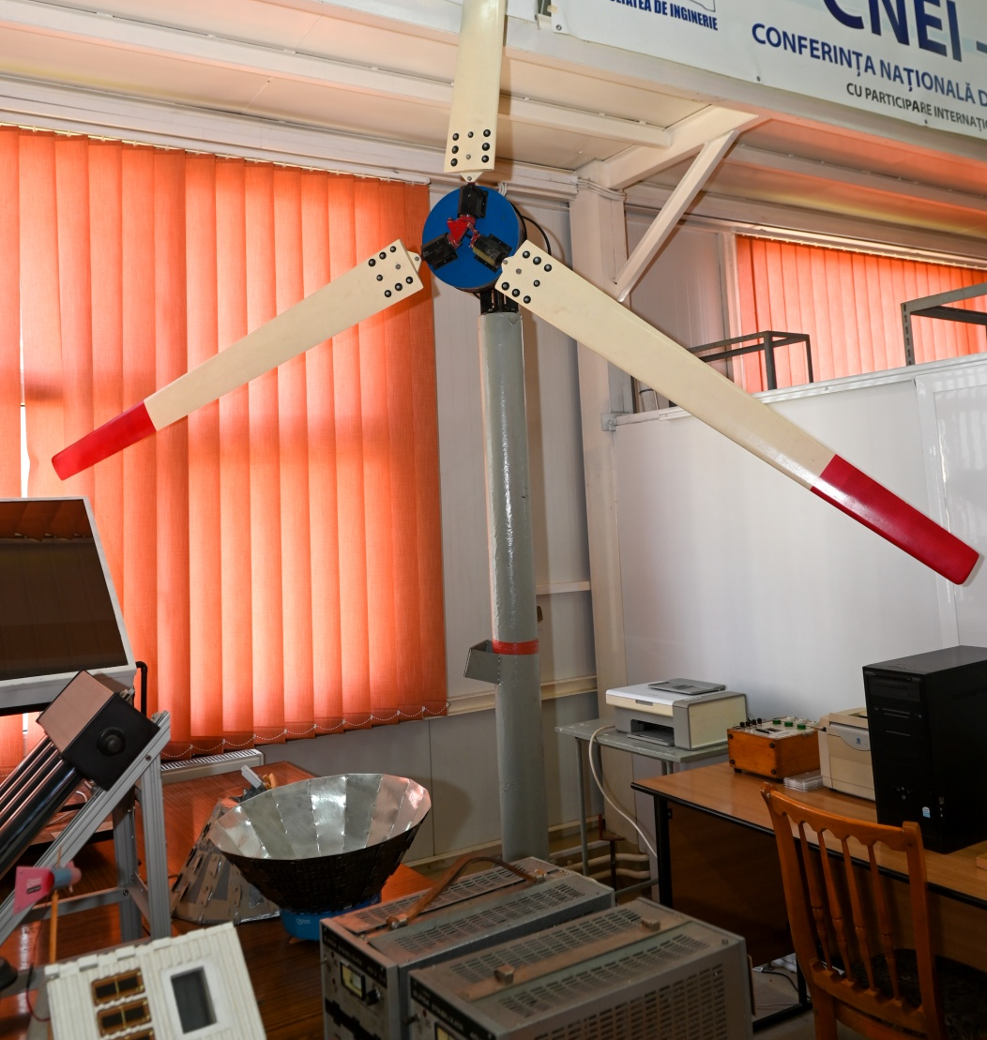
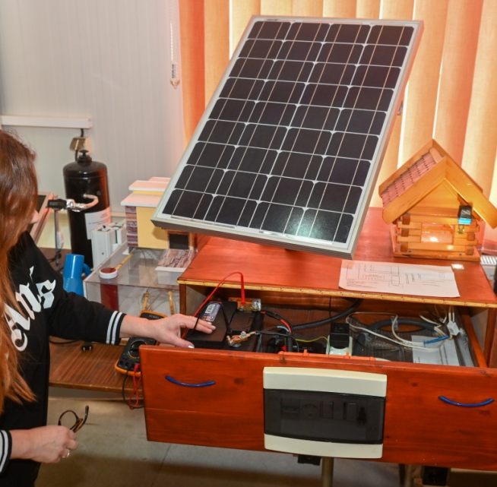
LABORATOARE
SURSE
REGENERABILE

Slide 8
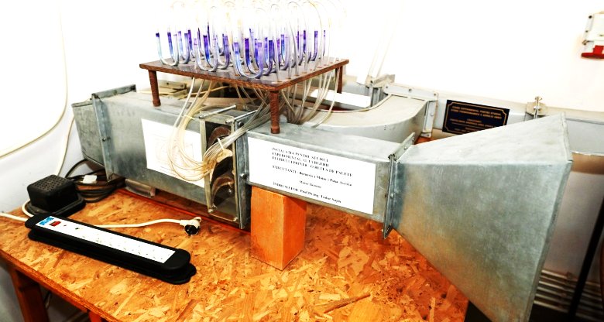
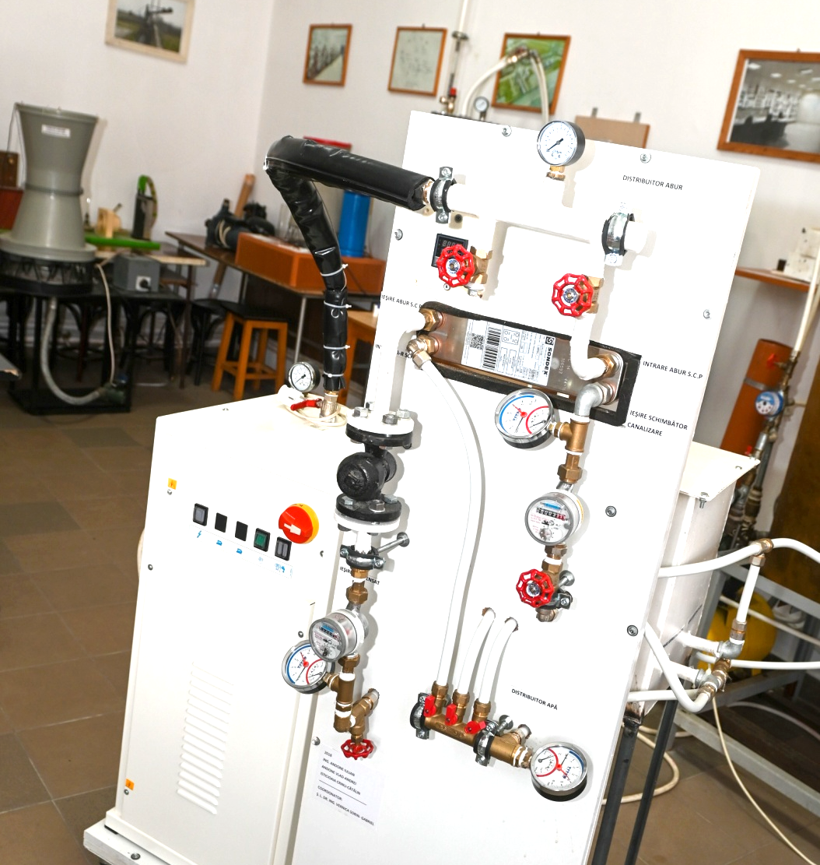
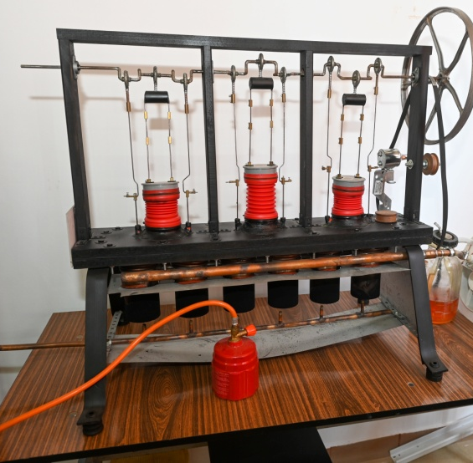
LABORATOARE
TERMO-
ENERGETICĂ

Slide 9
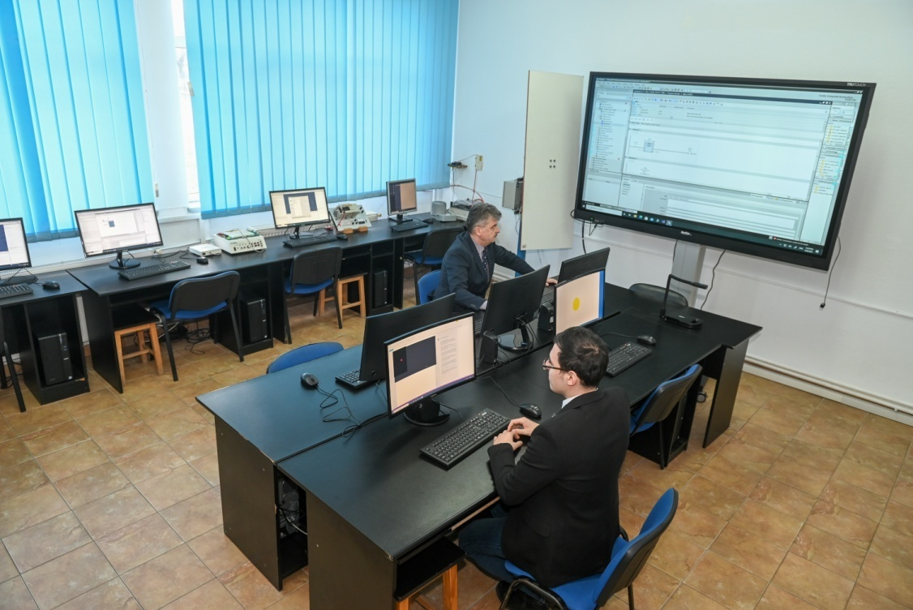
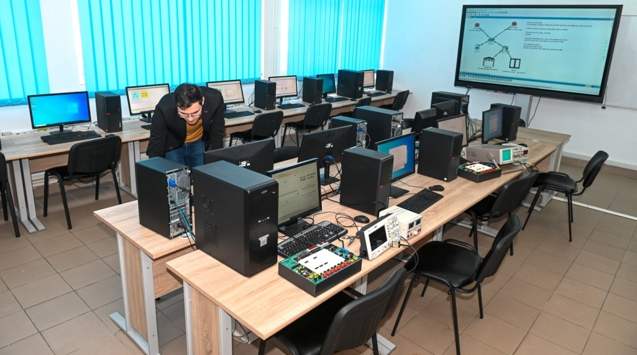
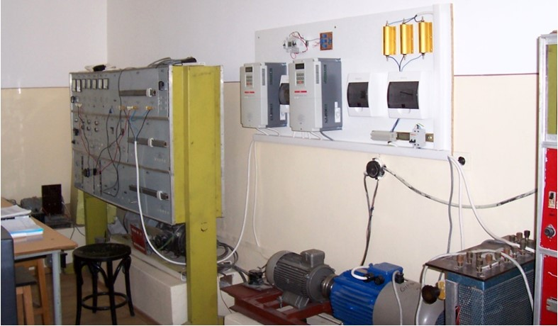
LABORATOARE
AUTOMATIZĂRI
CALCULATOARE

Slide 10
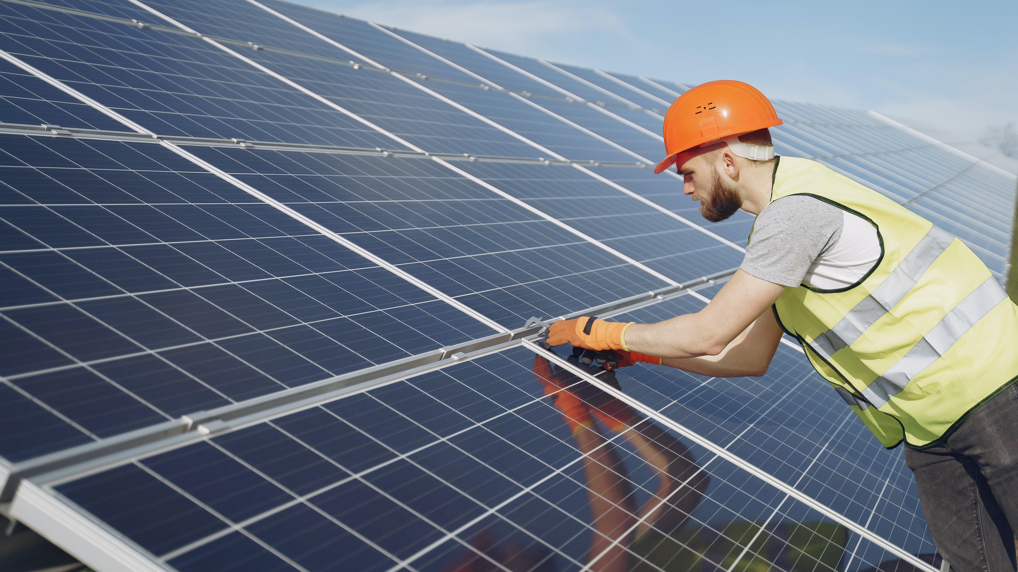
Intră și tu în Familia ENERGETICIENILOR !

